Slide 1
Povratak učenika u školu

Slide 2
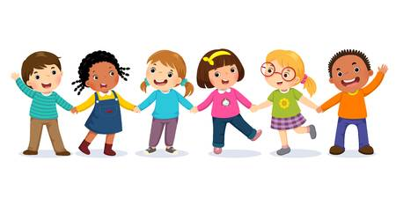
Prije samog povratka u školu svatko od nas ima puno pitanja.
I to je normalno u ovoj nenormalnoj situaciji.
Jer ne zaboravite, naša nastava dosad nije bila samo nastava na daljinu, bila je to i nastava u kriznim uvjetima.

Slide 3
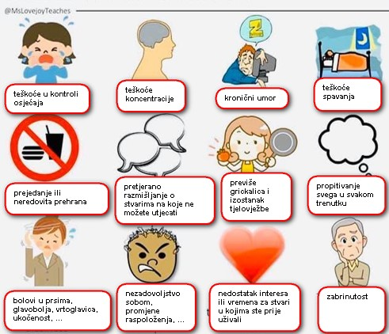
Zbog toga je normalno imati i neke od ovih znakova:

Slide 4
Tako mogu i djeca reagirati!
U razgovoru i radu s djecom moguće su različite reakcije:
Emocionalne
briga za vlastitu sigurnost i sigurnost drugih
strah, tuga, ljutnja, razdražljivost
Misaone
rastresenost, nedostatak koncentracije
privremeni gubitak znanja koje je dijete već usvojilo
Tjelesne
povećana sklonost nezgodama
mučnine i glavobolje
tzv. „zaleđenost” – čini se da dijete ništa ne osjeća niti pokazuje
stid (zbog bespomoćnosti, jakih emocija ili potrebe za pomoći)
pojačan strah od škole, tjeskoba i zbunjenost
gubitak interesa za školske aktivnosti
zaboravljivost
probavne smetnje – gubitak apetita ili pretjerano uzimanje hrane
neodređene pritužbe i bolovi
stalni umor
Ponašajne
teškoće u kontroliranju ljutnje
sklonost povlačenju i osamljivanju
pretjerana međusobna ovisnost među učenicima
plačljivost
regresivno ponašanje (ponašanje koje nije u skladu s dobi djeteta)
smanjeno sudjelovanje u aktivnostima

Slide 5
Ne zaboravite!
Sve su navedene reakcije uobičajene i u potpunosti normalne.
Djeci će trebati neko vrijeme da se oporave i da ponovno funkcioniraju kao i ranije.
Može doći do kratkotrajnih pogoršanja, no reakcije će postupno slabiti i nestajati
U tome će pomoći podrška okoline i bliskih osoba.

Slide 6
Dobro je:
pokazati svoje osjećaje: tada će učenici imati osjećaj da ih razumijete te da i oni smiju pokazati kako im je
neka u vama vide osobu koja će ih zaštiti i pružiti im sigurnost
uvažite njihove isprike, posebice ukoliko djeca nisu dovoljno pažljiva ili koncentrirana
ne ispitujte i ocjenjujete neposredno nakon povratka u školu

Slide 7
Vaš prvi sat
Omogućite razgovor o tome kako su učenici doživjeli epidemiju, istaknite nova pravila u školi
Uključite sadržaje, aktivnosti i zadatke koji uključuju teme nade, optimizma i podrške
Naglasite oblike podrške koje djeca imaju u obitelji i školi

Slide 8
Nova pravila
Ulazak u školu
pojasniti učenicima da se ne smiju okupljati na ulazu
što manje vremena provoditi s učenicima drugih razreda
Vrijeme u učionici
odvojenost od ostalih učenika
uvijek sjediti na istom radnom mjestu
Obroci
užina u razredu
obavezno pranje ruku
obavezna preobuka
ne dijeliti stvari (radni pribor i dr.)
Pod odmorom
paziti da se skupine dviju razreda ne miješaju
smanjiti dodirivanje zajedničkih površina (npr. zidovi u hodnicima, vješalice i dr.)
Naglašavati važnost pravilnog postupka prilikom kihanja i kašljanja (kihanje i kašljanje u lakat ili u maramicu koja se odlaže u koš)

Slide 9
Pranje ruku
Naglasiti važnost redovnog pranja ruku
Postoji mnogo zgodnih načina kako djeci objasniti važnost pranja ruku pri sprečavanju širenja bakterija i virusa
Pokus sa šljokicama: https://razvojne.org/2020/03/14/sljokice-i-pranje-ruku-kako-je-to-dvoje-povezano/
Video upute pravilnog pranja ruku: https://www.dw.com/hr/kako-pravilno-prati-ruke/av-52578964
Čitanjem priče o pranju ruku, prijedlog priče „Operi ruke” Tonyja Rossa: http://www.infotech.com.hr/wp-content/uploads/2020/05/Operi-ruke-Tony-Ross.pdf
Prigodna slikovnica koja pojašnjava kada i kako prati ruke: https://www.youtube.com/watch?v=cN6LiXOeAvo
Pjesmom (nažalost, zasad samo na engleskom jeziku): https://www.youtube.com/watch?v=L89nN03pBzI
Zgodno je poučiti djecu da pranje ruku treba trajati barem 20 – 30s, moguće je djecu naučiti da ruke peru dok ne otpjevaju nekoliko stihova pjesmice, prijedlog pjesme „Ovako se ruke miju”: https://www.youtube.com/watch?v=UANF-m3GpCU (ili neka druga pjesmica koju ste učili, a koju djeca vole)

Slide 10
Nova pravila
Sva nova pravila u školu će u početku djeci biti izvor nesigurnosti i anksioznosti (a vjerojatno i nama) dok ne postanu rutina
Rutine stvaraju osjećaj sigurnosti učenicima
Nastojite uključiti pojedine rituale koje ste prije imali u svojoj učionici kako bi se djeca osjećala još sigurnije

Slide 11
Ne zaboravimo!
Učenicima neće pomoći:
izbjegavanje razgovora o novim uvjetima života i nastave
prešućivanje važnih informacija
vaše potiskivanje osjećaja i reakcija

Slide 12
Kada potražiti pomoć?
Ukoliko primijetite da pojedini učenik ima izrazitu reakciju s kojom se ne može nositi, s vremenom ne prestaje, nego se povećava
Ukoliko se vi osjećate iscrpljeno i sami trebate podršku
Ne ustručavajte se potražiti pomoć!
Tu smo jedni za druge!

